Slide 1
数据分析案例
—增加Dognition客户使用率研究
张怀诚
2020.8.20

Slide 2
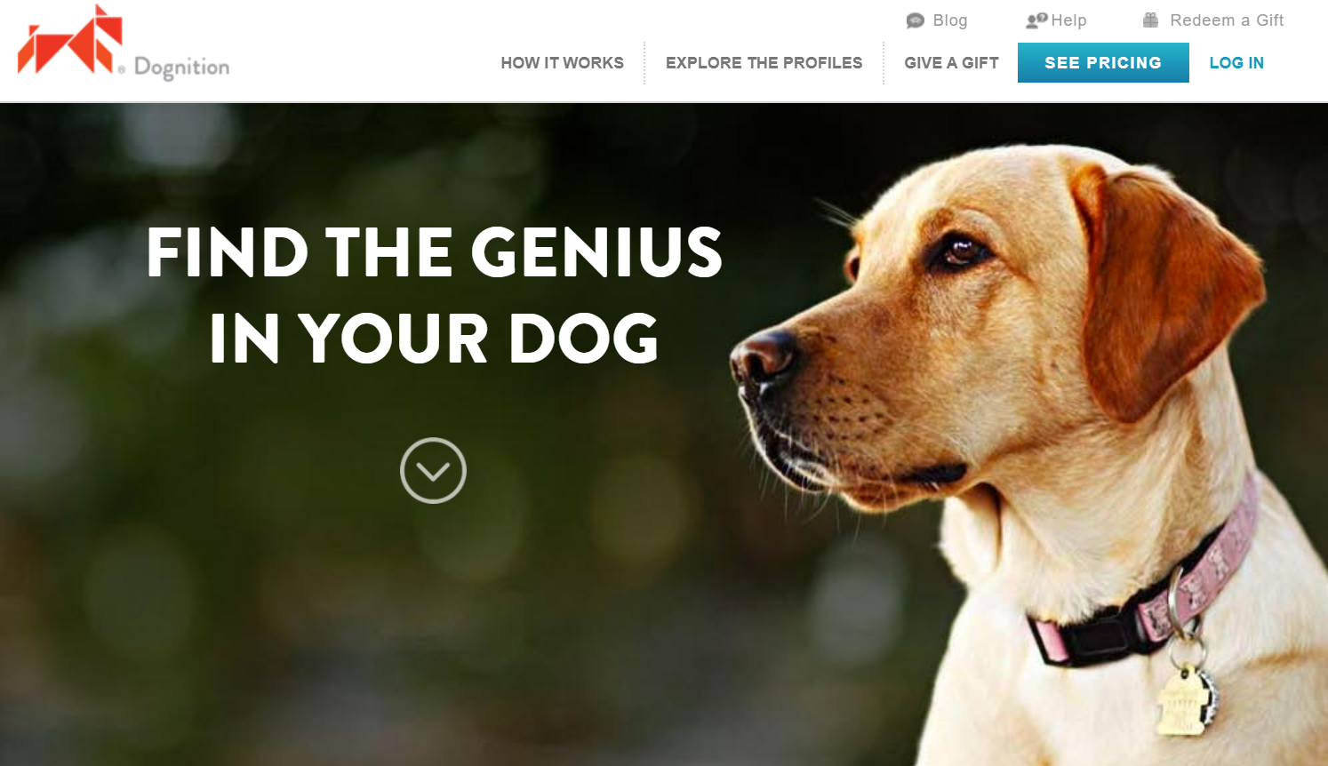
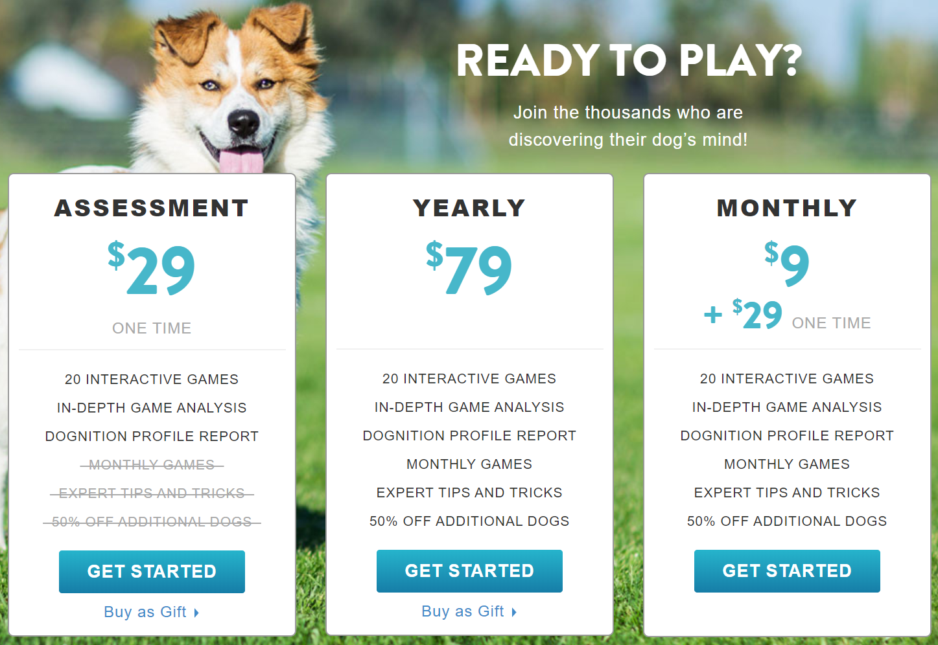
背景介绍
Dognition是一家帮助用户了解自己的宠物狗的公司。用户通过参加Dognition提供的由20个游戏组成的测试，可以得到Dognition对于用户的宠物狗的性格报告
20个游戏是按照公司的定义的犬智力的五个维度（empathy, communication, cunning, memory, reasoning）来分组的
Dognition不是一个非盈利项目，用户需要付费才能完成测试，少部分未付费的用户会得到前4个游戏的试用
20个游戏的测试完成以后，用户依然能选择付费订阅其它服务和后续的游戏

Slide 3

分析展示
地理区域分析
时间分析
宠物狗类别分析
用户群体分析

Slide 4
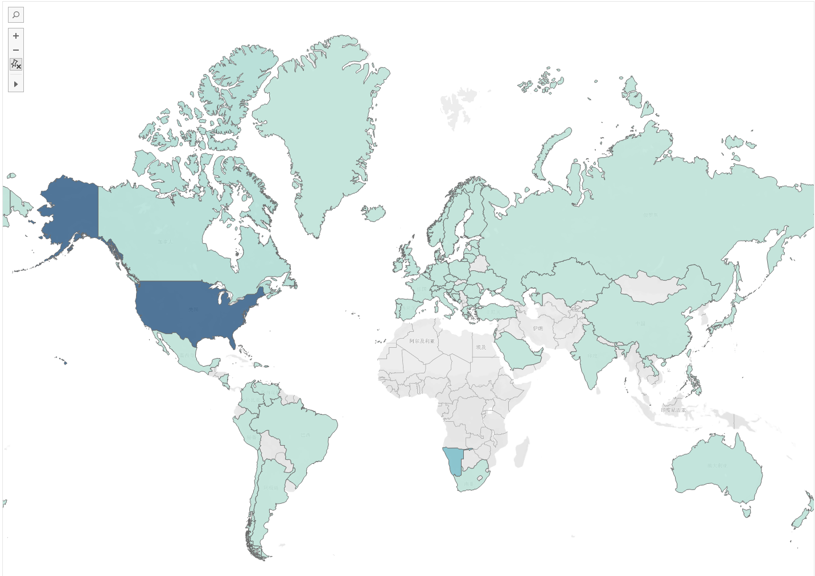
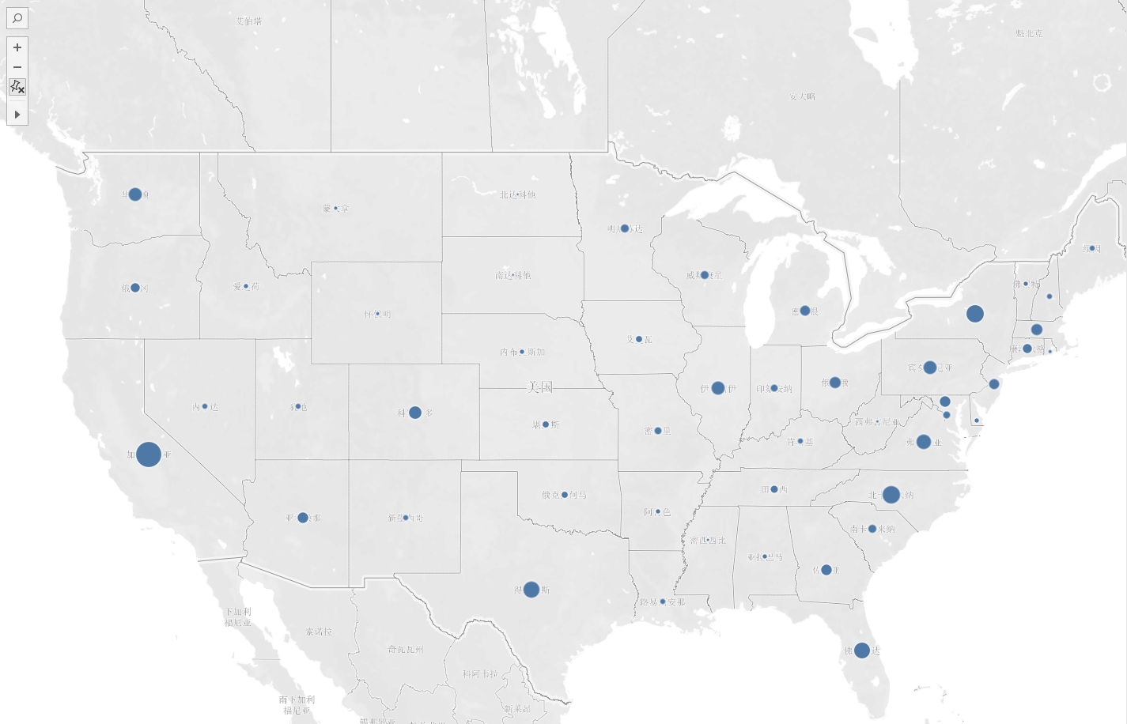
分析展示
绘制用户数据的地理信息图，由着色深浅直观看出美国为用户的主要来源国家，紧随其后的是加拿大、英国、澳大利亚，均为英语系国家
锁定美国范围内，进一步以州县划分用户分布，按气泡大小可以得出加州（CA）、纽约州（NY）、北卡罗莱纳（NC）是用户的主要聚集区，这些州县可以作为后续推广和宣传的重点地区

Slide 5
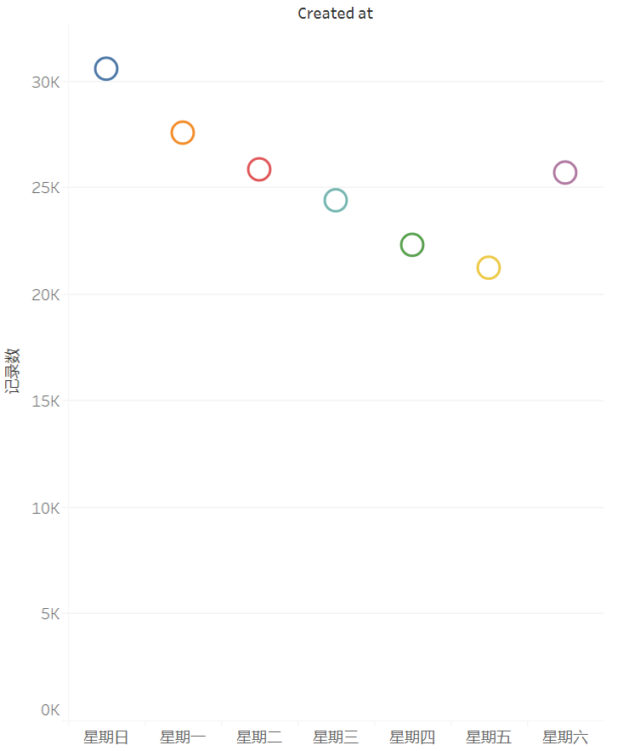
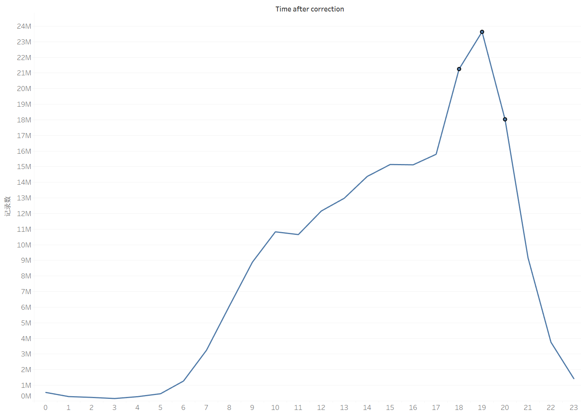
分析展示
统计不同日期、不同时间段的在线用户数，根据图中测试完成数的变化趋势，可以看出周日和周一参与游戏的用户较多，一天中的18-20点是用户最活跃的时间
在周末双休日和周一通过线上活动和线下宣传等方法，吸引用户完成更多的测试
在用户活跃的高峰时段（16-20点）用推送的方式提醒Dognition用户完成测试

Slide 6
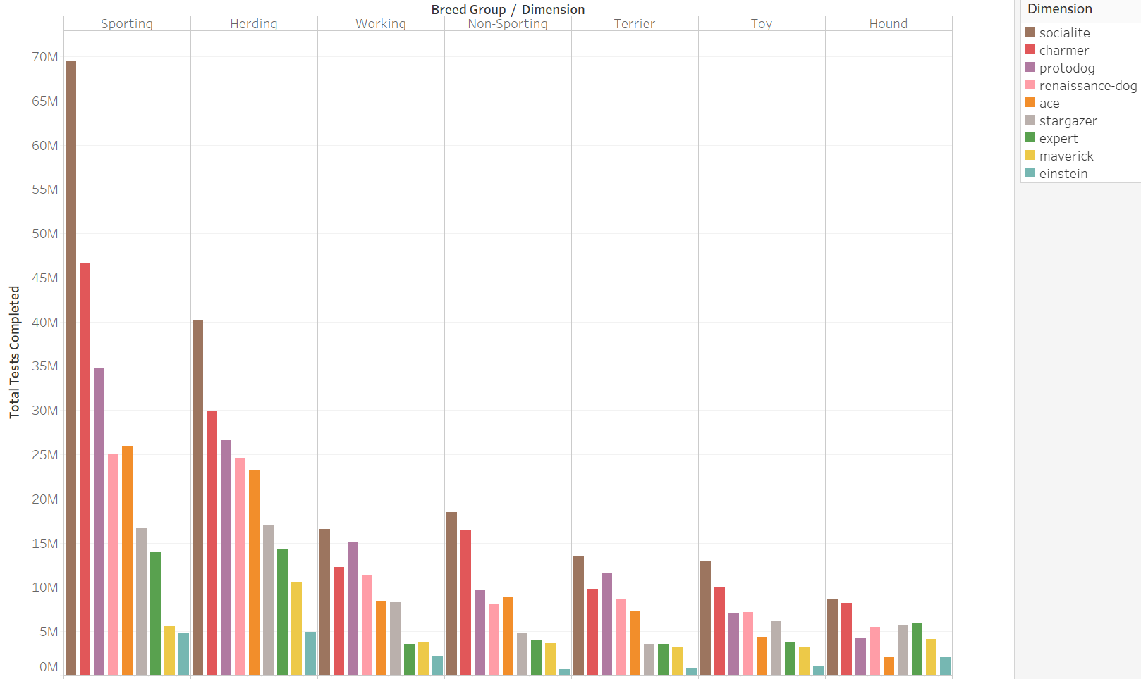
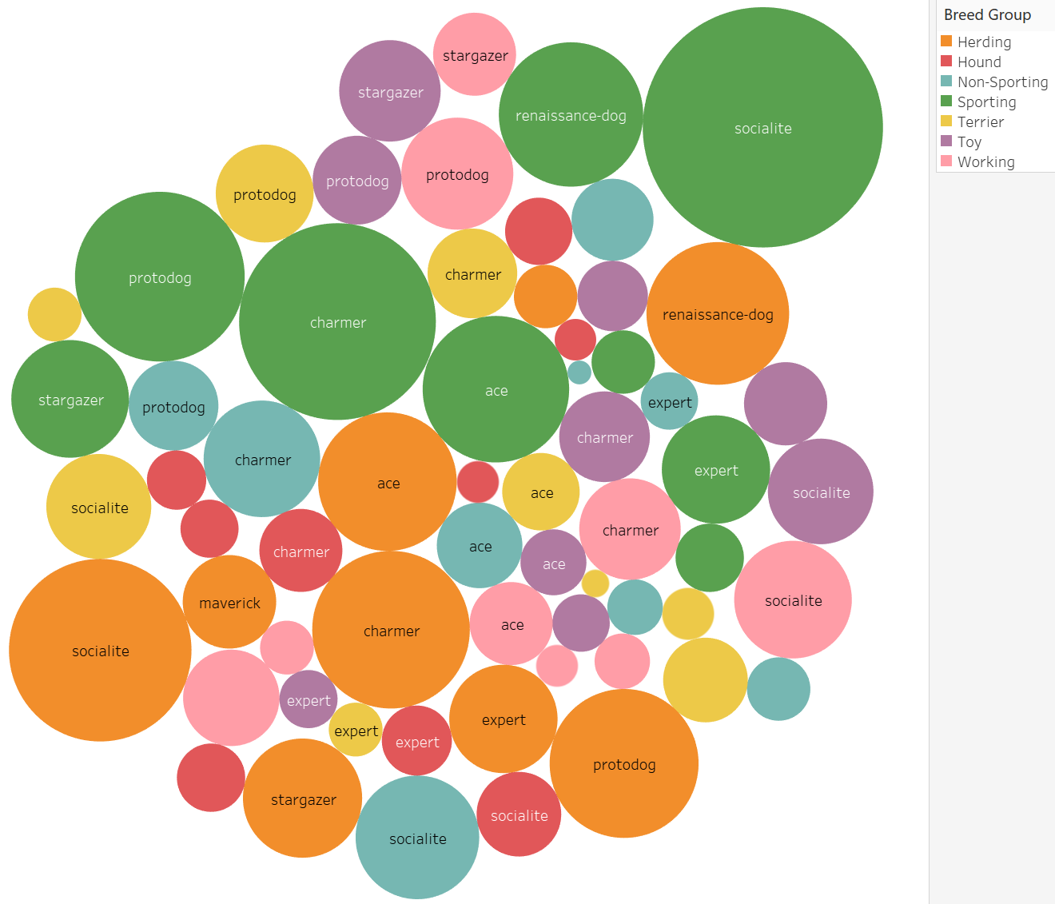
分析展示
通过并排条形图观察宠物狗品种分组与测试完成数量之间的关系，排序后可以看出猎犬组（Sporting）和牧羊犬组（Herding）对测试的接受度和完成数量较高
饲养猎犬、牧羊犬的用户更倾向于让宠物狗接受并完成更多的测试，考虑重点向养这几个品种犬类的用户推荐Dognition的服务

Slide 7
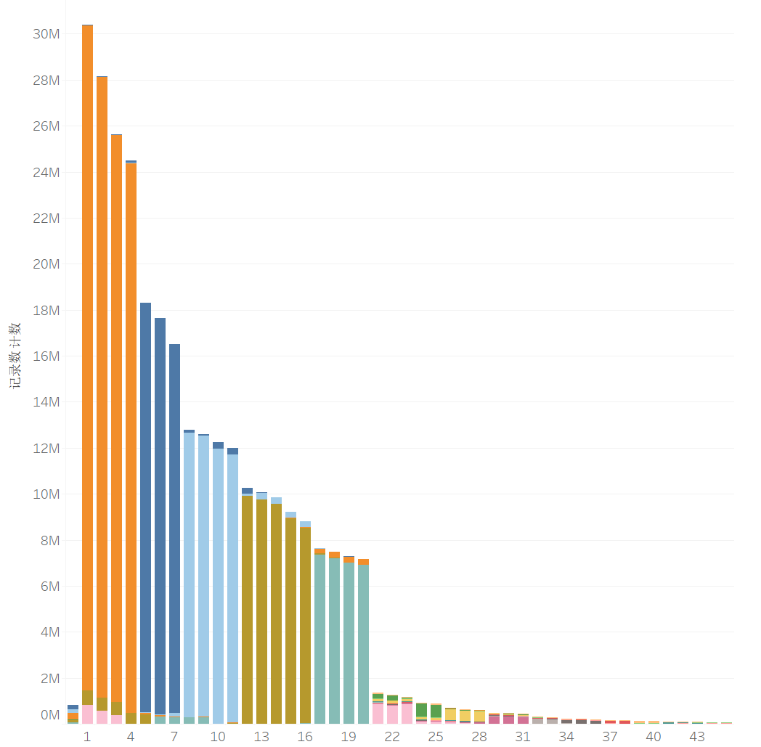
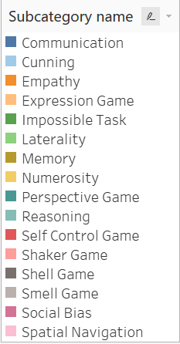

分析展示
目前共包含45个游戏，前20个游戏分为五个阶段，研究发现第一个Empathy阶段和第五个Reasoning阶段后都出现了大幅度的用户流失
第一阶段游戏的吸引力不足/第二阶段测试难度过高
第20个游戏之后操作太复杂或趣味性不足/后续游戏定价存在问题

Slide 8
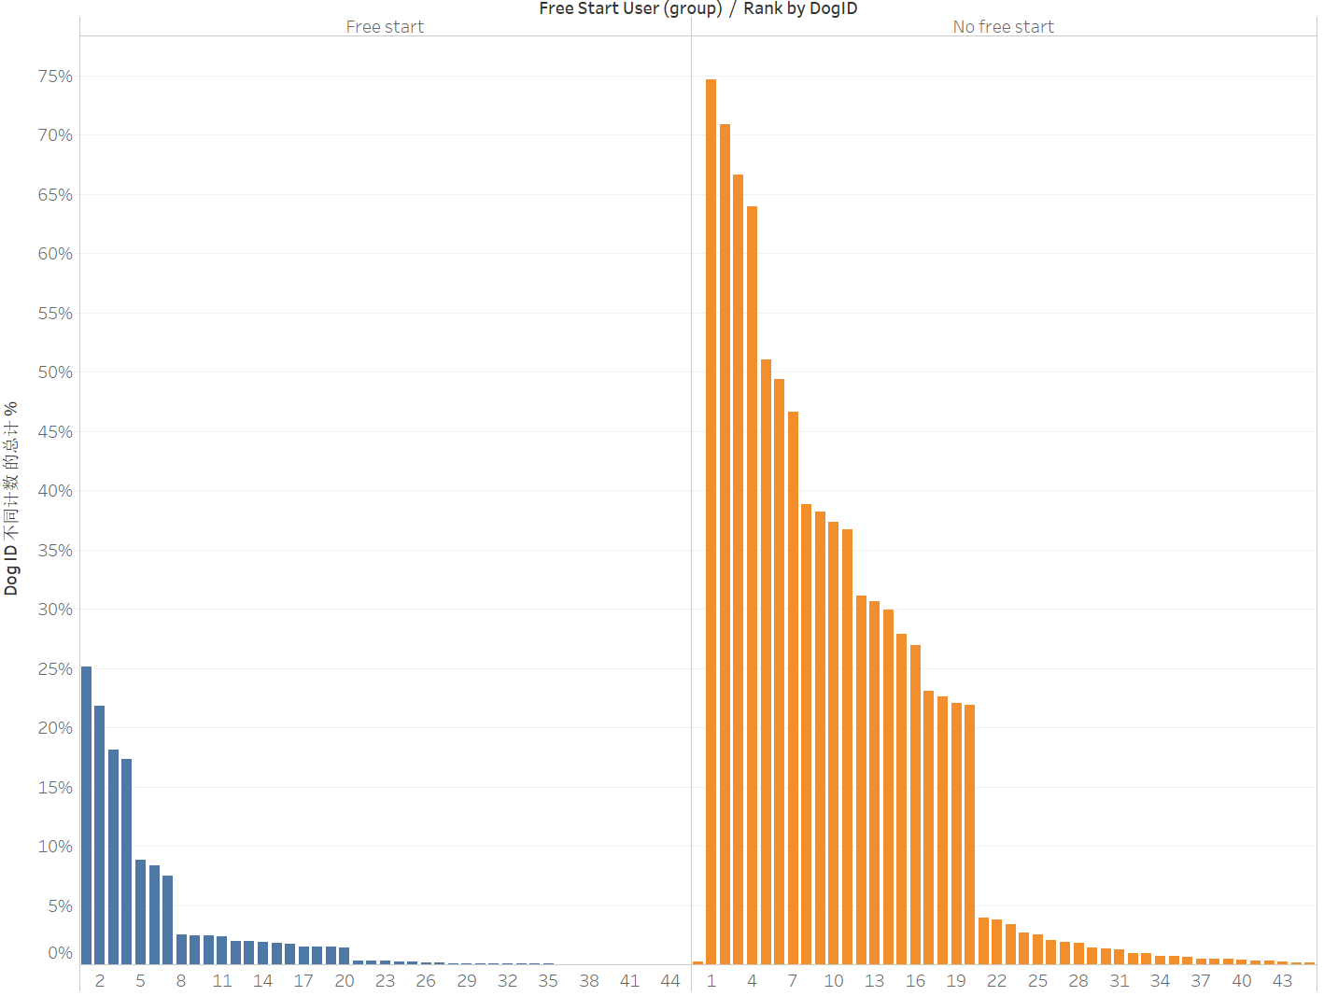
分析展示
将统计的用户群体细分为付费用户和免费试用用户，发现付费用户完成测试的比例在第一阶段游戏后由75%降至51%，在20个游戏后由22%降到不足4%，而免费试用用户的活跃比例在试用结束（4个游戏后）从25%降至8%
不同阶段游戏内容吸引力的问题
免费试用用户群体的范围选择与重新定位

Slide 9
结论建议
美国等英语系国家为Dognition的主要使用地区，应当继续在用户活跃的地区宣传推广，并考虑提供不同语言的版本
利用周末、周一和每天18点-20点的“黄金时段”开展线上与线下活动，并在该时段前提醒用户完成测试
选择拥有猎犬、牧羊犬等犬组的用户作为重点推广群体，提供更多的活动或试用机会以提高测试完成率
对游戏内容（第一阶段和20个游戏后的阶段为主）进行检查与改进，增强互动性、趣味性来吸引更多的活跃用户，对免费试用用户的选择进行针对性改进

Slide 10

谢谢!

